Slide 1
Arrays et Boucles (for et while) (Chase, Knight Rider, et complex blinker) leçon 6

Slide 2

Un array
0
1
2
5
3
4
-6
-5
-1
-4
C’est un ensemble ordonné de données.
Il faut déclarer le data type (int, float, byte etc)
On utilise les parenthèses { } pour délimiter les éléments.
On utilise des parenthèses [ ] pour identifier 1 élément en spécifique. Le premier élément dans l’array est l’élément 0.
Tu peux laisser les parenthèses vide [ ] quand tu déclares l’array.
-3
-2

Slide 3
Exemples d’arrays
int monarray[ ]= {0,13,6,25,9 }
25
5
monarray [3] =
monarray[ -4] =
Il y a _________ éléments dans monarray [ ]
13
float monarray2[ ]= {2.3,2.5,2.7,2.9,3.1,3.3}
2.7
6
monarray2 [2] =
monarray2[ -6] =
Il y a _________ éléments dans monarray2 [ ]
2.3

Slide 4
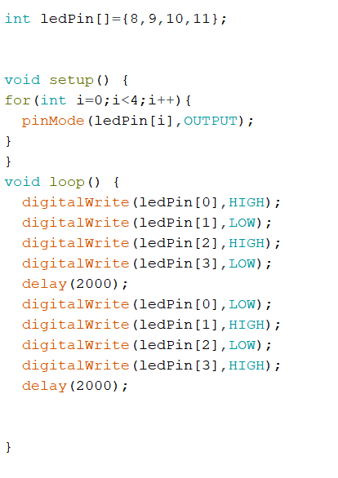
Pratique:
4 DELs, en parallèles, chacune avec 220Ω
Les DELs doivent être connectées à 1 GND commun
Les DELs doivent être connectées, en ordres, aux pins 8,9,10 et 11.
En analysant le code, qu’est ce qui va arriver? Vérifie ton hypothèse.

Slide 5

Les Boucles
Une boucle est une énoncée d’itération. C’est une façon de dire à l’ordinateur de répéter une séquence d’instruction jusqu’à ce qu’une condition (critère) soit rencontrée.
En C++ les boucles débutent et terminent avec les parenthèses { }
L’indentation n’affecte pas la structure de la boucle.

Slide 6

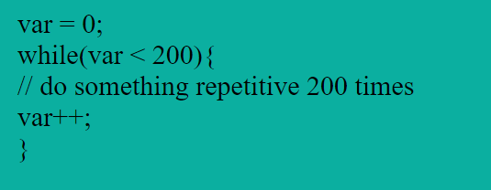
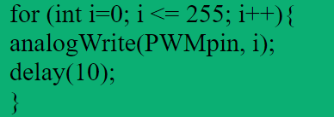
Les boucles
FOR
WHILE
Condition prédéterminée
Comporte une initialisation de variable, une condition et une augmentation | diminution de la variable TOUTE SUR UNE LIGNE
L’initialisation arrive au début et seulement une fois.
Chaque fois dans la boucle, la condition est testée.
Si vrai; tâches sont exécuté, aug|dim de la variable et la condition est testée encore.
Si faux; la boucle termine.
Condition ouverte
Comporte une initialisation de variable, une condition et une augmentation/diminution de la variable SUR TROIS LIGNES SÉPARÉES!
Cette boucle va cycler continuellement jusqu’à temps qu’une énoncée (critère) est fausse.
Il doit avoir qqc qui change la variable testée sinon la boucle n’existerait pas. Ceci peut être une aug|dim de variable dans ton code OU pourrait être une condition externe comme une donnée d’une sonde.
int

Slide 7
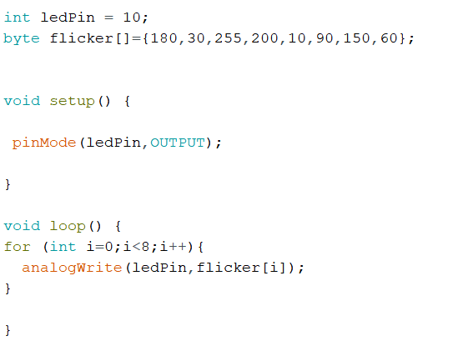
Pratique 1: array et boucle ‘for’ - flicker
Data type byte: un byte représente un nombre non-signé (unsigned) à 8 bits entre 0 et 255.
analogWrite est utiliser pour envoyer plusieurs différentes valeurs de voltage. (0 = 0V, 255 = max V (3,3 ou 5V)
On utilise ++ pour augmenter la variable par 1. Si on utilise - - on diminuerait la variable par 1.
Créer un circuit avec 1 DEL et 1 résistance de 220Ω
La DEL doit être connecté au pin 10

Slide 8
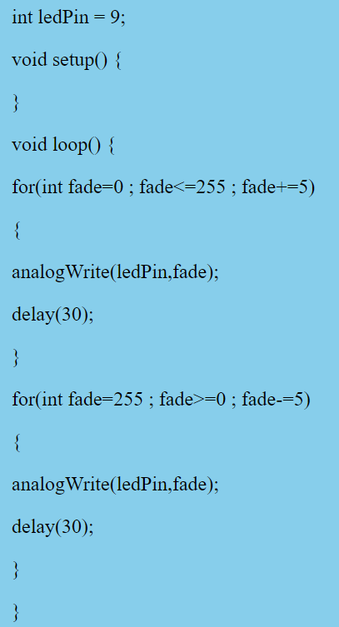
Pratique 2: boucle ‘for’ - fading
pinMode(ledPin,OUTPUT);
Ici += ajoute 5 à la variable chaque fois et -= diminue par 5 la variable chaque fois.
analogWrite est utiliser pour envoyer plusieurs différentes valeurs de voltage. (0 = 0V, 255 = max V (3,3 ou 5V)
Créer un circuit avec 1 DEL et 1 résistance de 220Ω
La DEL doit être connecté au pin 9

Slide 9

Défi – Blinker Complex
Créer un circuit et un code avec 3 DELs et 3 résistances de 220 Ω. (Utilises 3 différentes couleurs)
Pour chaque combinaison de couleur suivante, faire clignoter les DELs 10 fois: Couleur 1 et couleur 2 Couleur 2 et couleur 3 couleur 1 et couleur 3 couleur 1 , couleur 2 et couleur 3
Assures-toi que le délai est assez lent pour voir la distinction d’ampoule mais assez vite pour voir l’effet.
Le clignotement dans les DELs devrait être simultané.

Slide 10

Défi – « Effet Chase »
Créer un circuit et un code avec 10 DELs et 10 résistances de 220 Ω.
Faire circuler la lumière d’un bout de la suite de DEL à l’autre et revenir.
Assures-toi que le délai est assez lent pour voir la distinction d’ampoule mais assez vite pour voir l’effet.
Seulement 1 LED devrait être allumé à la fois.
Vidéo YouTube

Slide 11

Défi – Knight Rider
Créer un circuit et un code avec 10 DELs et 10 résistances de 220 Ω.
Faire circuler la lumière de 3 DEL d’un bout de la suite de DEL à l’autre et revenir.
Assures-toi que le délai est assez lent pour voir la distinction d’ampoule mais assez vite pour voir l’effet.
3 DELs devrait être allumées à la fois.
Tu peux « organiser » les bouts comme tu veux… réduire à 0 ou arrêter avec 3 DELs.
Vidéo Youtube

